Slide 1

Business model
CANVAS (2) – levá strana
Sestavení Vašeho byznys modelu
Jaká partnerství, klíčové zdroje a činnosti bude firma potřebovat?
Které oblasti budou hlavními nákladovými zdroji?
Ing. Pavel Adámek, Ph.D.
adamek@opf.slu.cz
Katedra podnikové ekonomiky a managementu

Slide 2
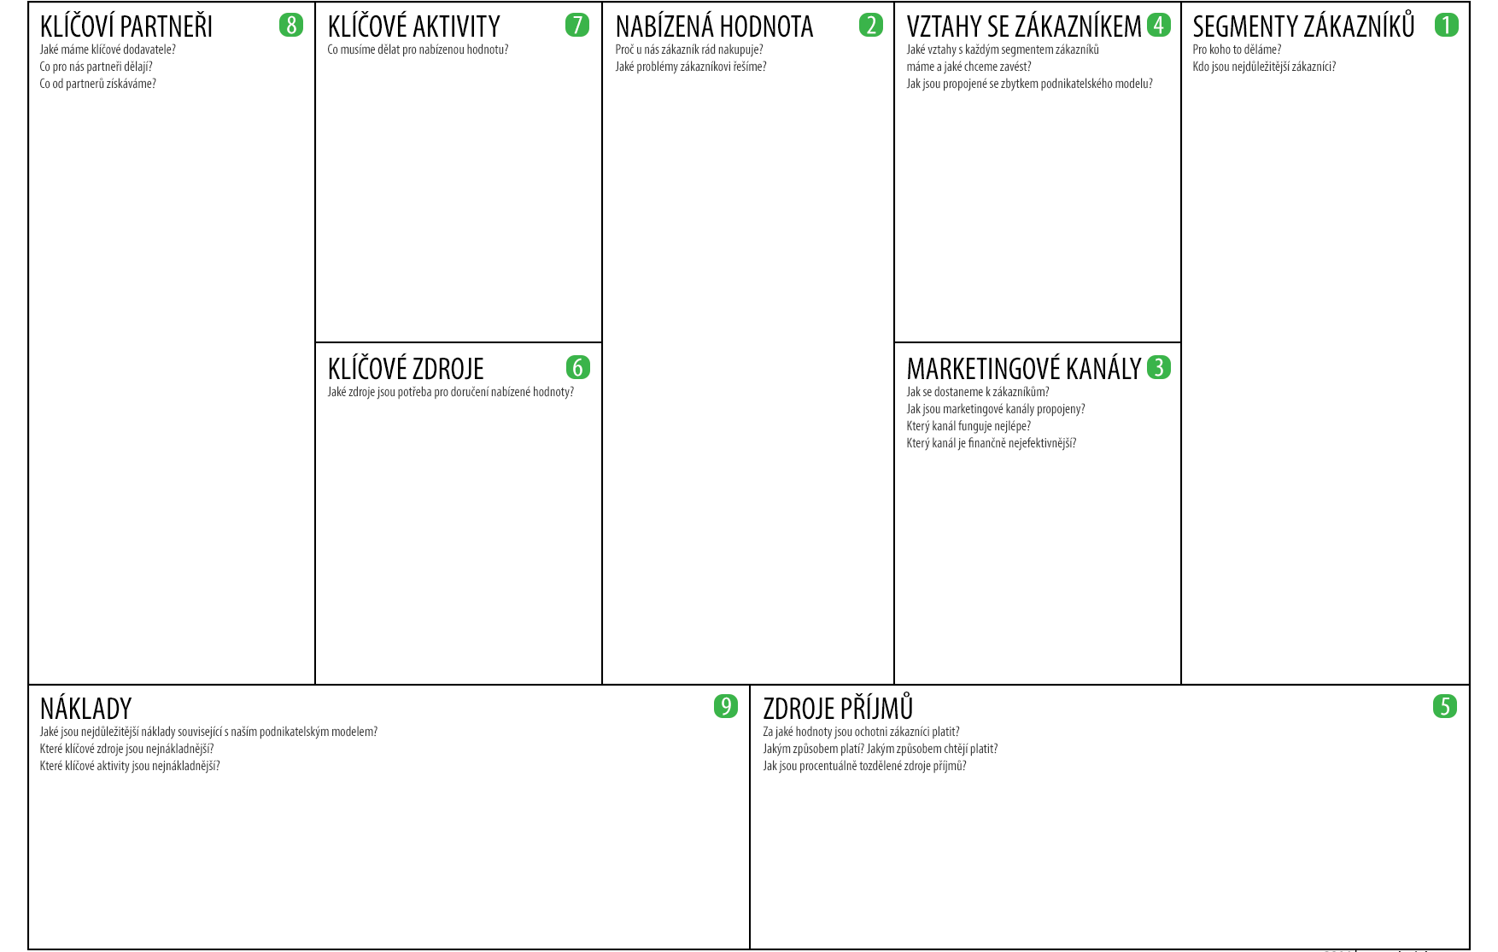
CANVAS Business Model
Dnešním úkolem je vytvořit body v business modelu Canvas 6 – 9.
Jedná se o levou stranu business modelu, která se zaměřuje na:
Klíčové zdroje – Určete, co všechno potřebujete, abyste mohli provádět klíčové činnosti. Patří sem fyzické zdroje, duševní zdroje, lidské zdroje a finanční zdroje.
Klíčové aktivity – Vyjmenujte základní činnosti, pomocí kterých vyrábíte výrobky nebo poskytujete služby. Mezi klíčové činnosti zpravidla patří výroba, realizace služby, komunikace nebo koordinace.
Klíčová partnerství – Pro své podnikání potřebujete další subjekty. Mohou to být například dodavatelé nebo jiní partneři.
Struktura nákladů – Sepište všechny nejdůležitější náklady, které jsou spojené s vaší podnikatelskou činností.
Notes:
csvukrs

Slide 3
CANVAS Business Model
Zdroj: Tvorba business modelů (Osterwalder, Pigneur, 2010)
Notes:
csvukrs

Slide 4
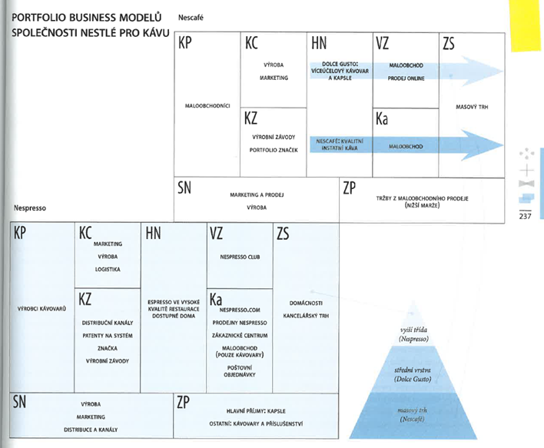
CANVAS Business Model
Notes:
csvukrs

Slide 5

Dotazy a diskuse ☺
………….
………….
………….

Slide 6
Děkuji za pozornost
a přeji Vám úspěšný den ☺
Ing. Pavel Adámek, Ph.D.
adamek@opf.slu.cz

